Slide 1
Discussion du Rapport de l’État des Lieux
Sécurité intégrée
XXX
2026-03-17

Slide 2
Participants à la séance
Client
Xx Yy Directeur, CEO
Xx Yy Préposé à la sécurité
Suva
Xx Yy Animateur de projet Suva

Slide 3
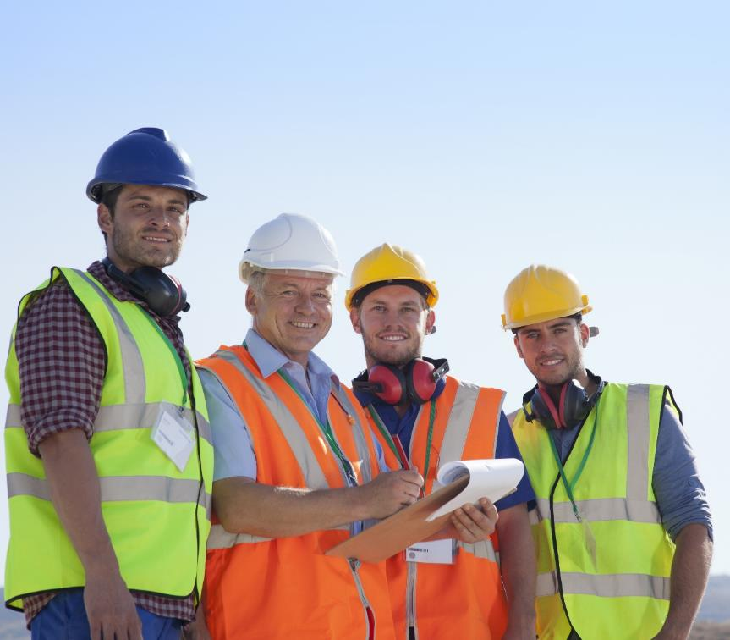
Agenda
Formulation des objectifs
Team du projet
Planification du projet
Statistique des accidents
Caractéristiques du rapport
Résumé au management
Résumé graphique de l'évaluation
Constatations / recommandations
Acceptation du rapport
Prochaine étape, Plan d’action
Questions

Slide 4
Formulation des objectifs
Notes:
https://www.google.de/search?q=suva+bellikon+prothesen&safe=active&source=lnms&tbm=isch&sa=X&ved=0ahUKEwjei4rk34jVAhVBWBoKHZKhCvIQ_AUIBygC&biw=1920&bih=1105

Slide 5
Formulation des objectifs - Projet de base «sécurité intégrée»
Ancrage de la sécurité et santé au travail, respectivement lors des loisirs (instauration de la culture de la sécurité)
Prévention d'événements indésirables, i.e. Réduction du nombre d'accidents professionnels de ..% (2016: ... ➔ ...)
Réduction du nombre d'accidents non professionnels de ..% (2016: ... ➔ ...)
Réduction du nombre de jours d'absence liés aux accidents de ..% (2016: ... ➔ ...)
Saisie, analyse et communication des presqu'accidents
Application exhaustive des directives CFST

Slide 6
Planification du projet
Notes:
https://www.google.de/search?q=suva+bellikon+prothesen&safe=active&source=lnms&tbm=isch&sa=X&ved=0ahUKEwjei4rk34jVAhVBWBoKHZKhCvIQ_AUIBygC&biw=1920&bih=1105

Slide 7
Projet de base Sécurité Intégrée - Equipe de projet
Chef de projet: | ….. | (représentant de la Direction)
Team de projet | …… | (Santé, sécurité, environnement)
 | …… | (RH)
 | ……. | (Production)
 | ……. | (Maintenance)
 | ……. | (Représentant des employés)

Slide 8
Planification générale - Projet de base Sécurité Intégrée
Durée du projet: 2 ans
Offre
Décision du Management
Analyse de la situation réelle
Plan d'action
Formations
Mise en œuvre des mesures
Clôture du projet
Conseil et contrôle
Élabo-ration
de l'offre
XX.XX.20
Offre signée
XX.XX.20
Kick-off
XX.XX.20
Auto-évaluation
XX.XX.20
Visite(s) de l'entreprise
XX./XX.XX.20
Revue du rapport
XX.XX.20
Validation par
la Direction
XX.XX.20
Séminaires de cadres
XX.XX.20 / XX.XX.20
XX.XX.20 / XX.XX.20
Séminaires d'audits
XX.XX.20 / XX.XX.20
XX.XX.20 / XX.XX.20
Autres séminaires
À définir
Coaching
Env. tous les 4 mois
Visite de clôture
XX.XX.20
Discussion finale
XX.XX.20
Version XX.XX.20 / mvd

Slide 9
Planification générale - Projet de base Sécurité Intégrée
Décision du
management
Revue du rapport
Validation par la Direction
Kick-off
Clôture et discussion finale
Relevé de l'état actuel
Séminaire(s) de cadres
Séminaire(s) d'audit
Autres
séminaires
Constitution du team de projet et définition des objectifs
Auto-évaluation
Visite(s) de l'entreprise et interviews
Élaboration du plan d'action
Mise en œuvre des mesures
Conseil et contrôle
XX.XX.16
XX.XX.20
XX.XX.20
XX.XX.20 /
XX.XX.20
13.06.20
Sep.20
XX/XX.XX.21
XX/XX.XX.21
XX/XX.XX.21
XX/XX.XX.21
XX/XX.XX.21
XX/XX.XX.21
XX/XX.XX.21
XX/XX.XX.21
XX/XX.XX.21
XX/XX.XX.21
XX/XX.XX.21
XX/XX.XX.21
XX/XX.XX.21
XX/XX.XX.21
XX.XX.21
XX.XX.21
XX.XX.21
XX.XX.21
XX.XX.21
XX.XX.21
XX.XX.21
XX.XX.21
XX.XX.21
XX.XX.21
XX.XX.21
XX.XX.21
XX.XX.21
XX.XX.21
XX.XX.21
XX.XX.21
XX.XX.21
XX.XX.21
XX.XX.21
XX.XX.21
XX.XX.21
2019
Version XX.XX.20 / mvd

Slide 10
Planification générale - Projet de base Sécurité Intégrée
Quoi | Qui | Durée | Délai convenu | état
Planification générale | Direction et supérieurs | max. 2 h | XX.XX.XX | 
Constitution du team de projet | L'entreprise |  | Jusqu'au kick-off meeting
Définition des objectifs et nom du projet | L'entreprise |  | Jusqu'au kick-off meeting
Séance de lancement (Kick-Off) | Team de projet / animateur du projet | env. 2 h | XX.XX.XX
Information aux supérieurs et collaborateurs du projet SI | Direction et supérieurs |  | Avant la visite d'entreprise
Traiter, remplir et retourner l'auto-évaluation | Team de projet |  | XX.XX.XX
Envoi des documents relatif à la visite de l'entreprise à la Suva | Team de projet |  | Dès réception de l'auto-évaluation
Planification de la visite d'entreprise | Animateur du projet |  | Dès réception de l'auto-évaluation
Visite d'entreprise pour l'évaluation de la situation réelle | 2 animateurs du projet; |  | XX.XX.XX
Rendue du rapport de la situation réelle pour analyse | Animateur du projet |  | Env. 10 jours avant la discussion
Séance de discussion sur le rapport de la situation réelle | Direction / Team de projet / Animateur du projet | env. 2.5 h | XX.XX.XX
Séance interne / Validation du rapport de la situation réelle | Direction / Team de projet | env. 2 h | XX.XX.XX
Élaboration du plan d'action | Team de projet |  | XX.XX.XX
Validation du plan d'action par la Direction | Direction / Team de projet |  | 1 semaine avant le 1er séminaire
Séminaire pour supérieurs | 2 animateurs du projet → tous les supérieurs et personnes-clé | 2 jours | XX - XX.XX.XXXX / XX - XX.XX.XXXX XX - XX.XX.XXXX / XX - XX.XX.XXXX
Mise en œuvre des actions et mesures décidées | Team de projet, supérieurs |  | Dès XX.XXXX
Séminaire d'audit de sécurité en entreprise (1 jour) | Animateur du projet → supérieurs |  | Dès XX.XXXX
Détermination des dangers en entreprise selon besoin | Animateur du projet → tous les supérieurs | 1 jour | Dès XX.XX.XX
Autres séminaires et formations selon besoin: Traitement de l'événement, élaboration de règles de sécurité, etc. | Animateur du projet → tous les supérieurs |  | À définir
Conseil et contrôle avec visite des lieux (Coaching) | Team de projet / animateur du projet | 0.5 jour | Dès XX.XXXX / env. tous les 4 mois
Clôture du projet | Direction / team de projet / animateur du projet |  | XX.XX.XX
Version XX.XX.2020 / mvd

Slide 11
Déroulement de l’état des lieux

Slide 12
Statistique des accidents

Slide 13
Notes:
Berufsunfälle

Slide 14
Caractéristiques du rapport

Slide 15
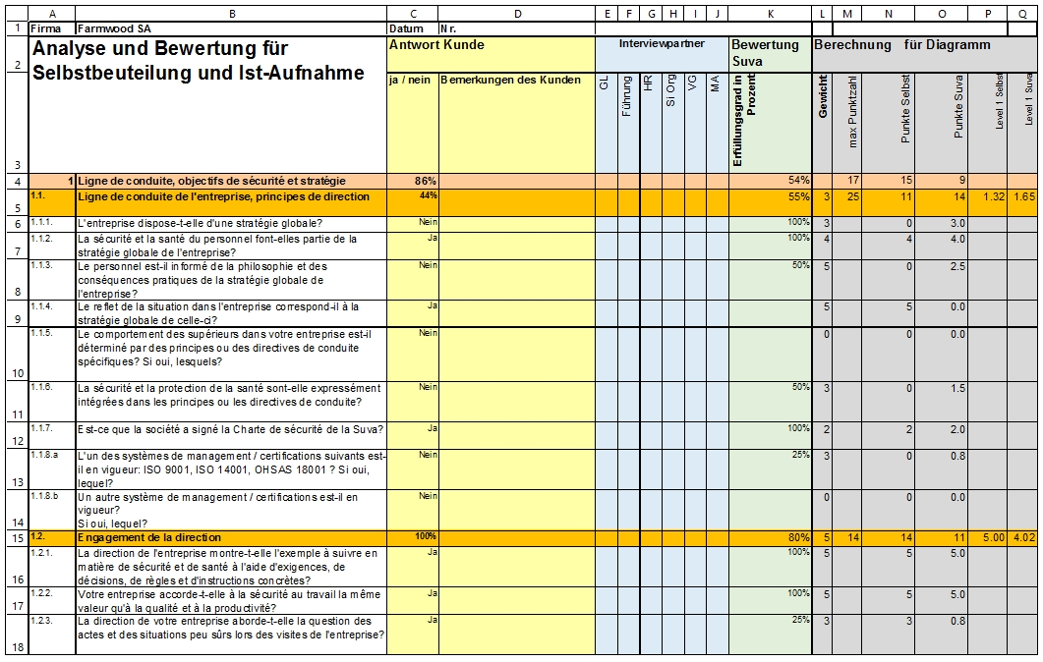
Auto-évaluation

Slide 16
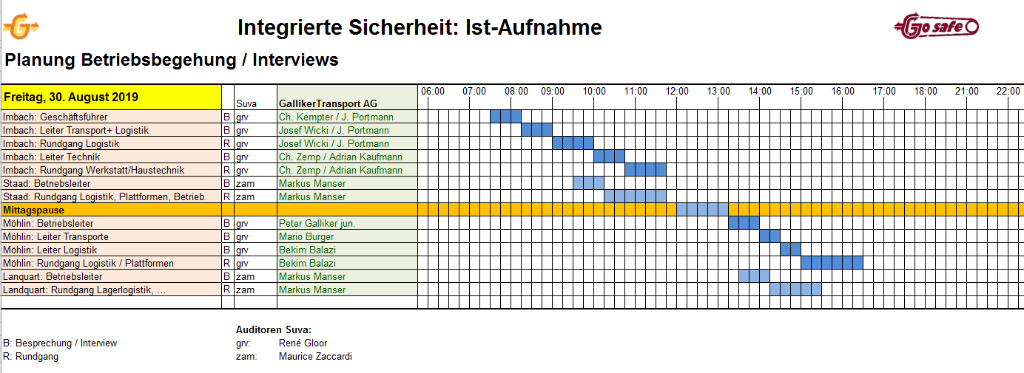
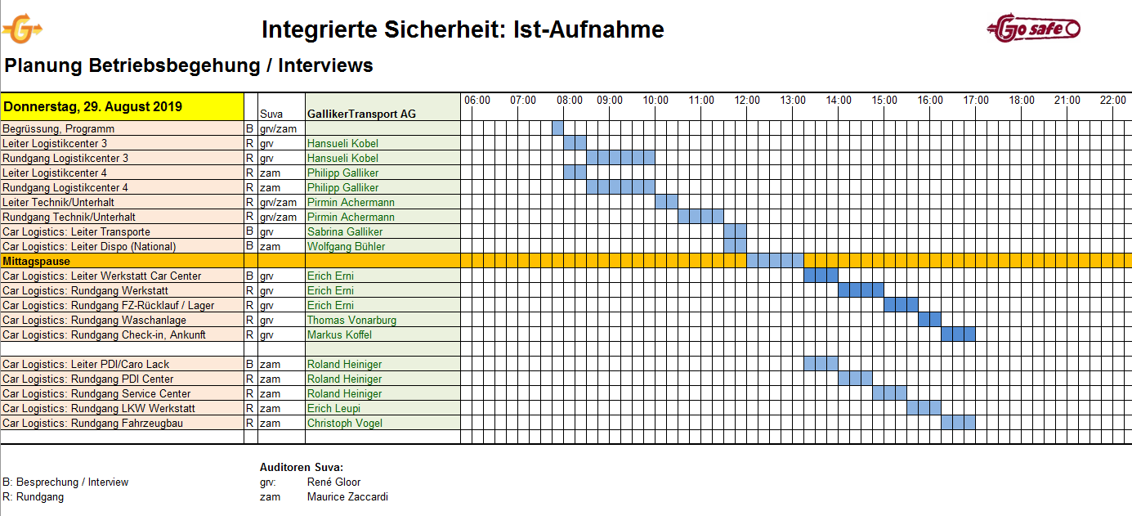
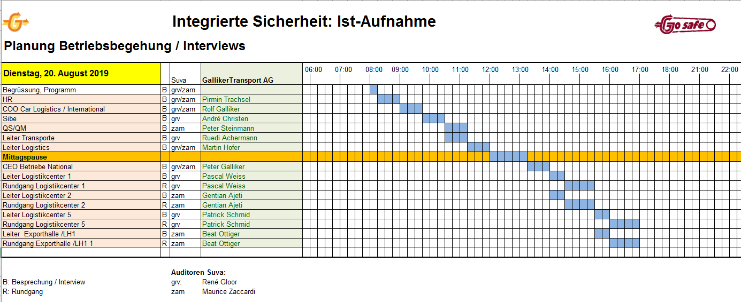
Déroulement état des lieux

Slide 17
Caractéristiques du rapport de la situation réelle
Potentiels d'amélioration
Instantané de la situation
Approche systématique
Factuel
Mesures données par ordre de priorité

Slide 18











Système de sécurité, directive MSST et aspects complémentaires
11.
Gestion des absences
1.
Principe directeur et objectifs
2.
Organisation
3.
Formation
10.
Contrôles, audits
Système de sécurité
4.
Des règles (qui créent la clarté)
9.
Protection de
la santé
5.
Détermination des dangers, évaluation du risque
8.
Participation
7.
Organisation en cas d’urgence
6.
Planification et réalisation des mesures
+ 12. Facultatif: sécurité durant des loisirs
+ 13. Facultatif: gestion de la santé en
entreprise (GSE)
+ 14. Facultatif: compléments selon ISO 45001

Slide 19
Système de sécurité en entreprise
Ligne de conduite, objectifs de sécurité et stratégie
Organisation de la sécurité
Qualification, formation, information
Règles de sécurité
Détermination des phénomènes dangereux, appréciation des risques
Planification et réalisation des mesures
Organisation d'urgence
Participation
Protection de la santé
Contrôles, audits
Gestion des absences
Sécurité durant les loisirs (facultatif)
GSE: gestion de la santé en entreprise (facultatif)
ISO 45001 (facultatif)

Slide 20
EXPORT$$
Notes:
https://www.google.de/search?q=suva+bellikon+prothesen&safe=active&source=lnms&tbm=isch&sa=X&ved=0ahUKEwjei4rk34jVAhVBWBoKHZKhCvIQ_AUIBygC&biw=1920&bih=1105

Slide 21
Acceptation du rapport

Slide 22

Oui
Non

Slide 23
Prochaine étape, Plan d’action

Slide 24
Prochaines étapes
Elaboration du plan d’action
Validation du plan d'action par la Direction jusqu’au XX.XX.XXXX
Séminaire pour supérieurs (Dates)
Séminaire d’audits de sécurité (Dates)
Mise en œuvre du plan d'action

Slide 25

Plan d'action
Les mesures sont définies par le team de projet.
La base: le rapport de relevé d'état actuel.
Ce dont il faut tenir compte:
Spécificités de l'entreprise
Style de management
Les objectifs généraux du projet
Le plan d'action doit être validé par la Direction de l'entreprise.

Slide 26
Elaboration du plan d’action
Définir des mesures
Fixer des priorités et les délais
Définir les responsabilités

Slide 27
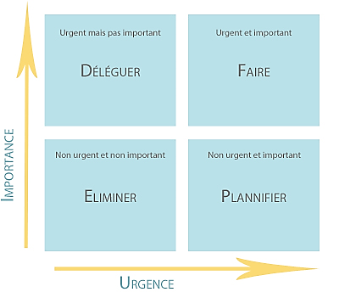
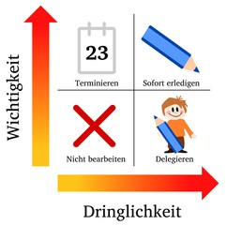
Recherche de mesures adéquates
Faire un triage par l’équipe de projet pour définir quels points du rapport de la situation réelle sont:
A régler immédiatement par l’équipe de projet?
A déléguer à la formation des supérieurs ?
Traité par l'équipe du projet, date XX.XX.XXXX?
Reporté par l'équipe du projet (traitement à partir de 202X ou 202X)
Source: Matrice d’Eisenhower
Notes:
Abfrage auf Flipchart zusammenfassen

Slide 28
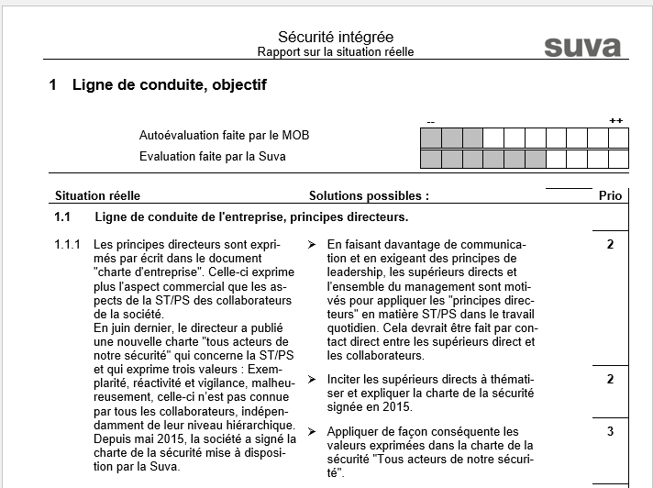
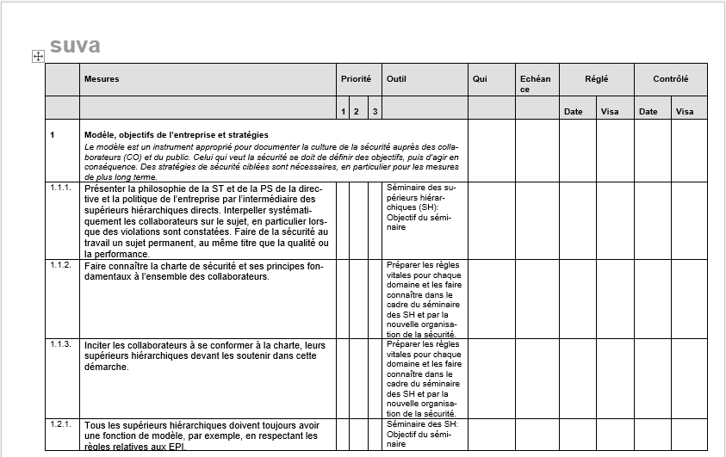
Élaboration d'un plan d'action
Transfert du rapport Word sur Excel ou autre… (Numéro, solution possibles selon le principe d’Eisenhower)
Établir vos priorités.
Grouper les solutions ayant des points communs dans un sous-projet.
Concept de base pour l'intégration dans le système de gestion d’entreprise
Définir les titres des sous-projets
Formuler la tâche à faire du sous-projet
Définir le responsable du sous-projet
Créer une planification générale
Estimer les coûts d'investissement
Proposition

Slide 29
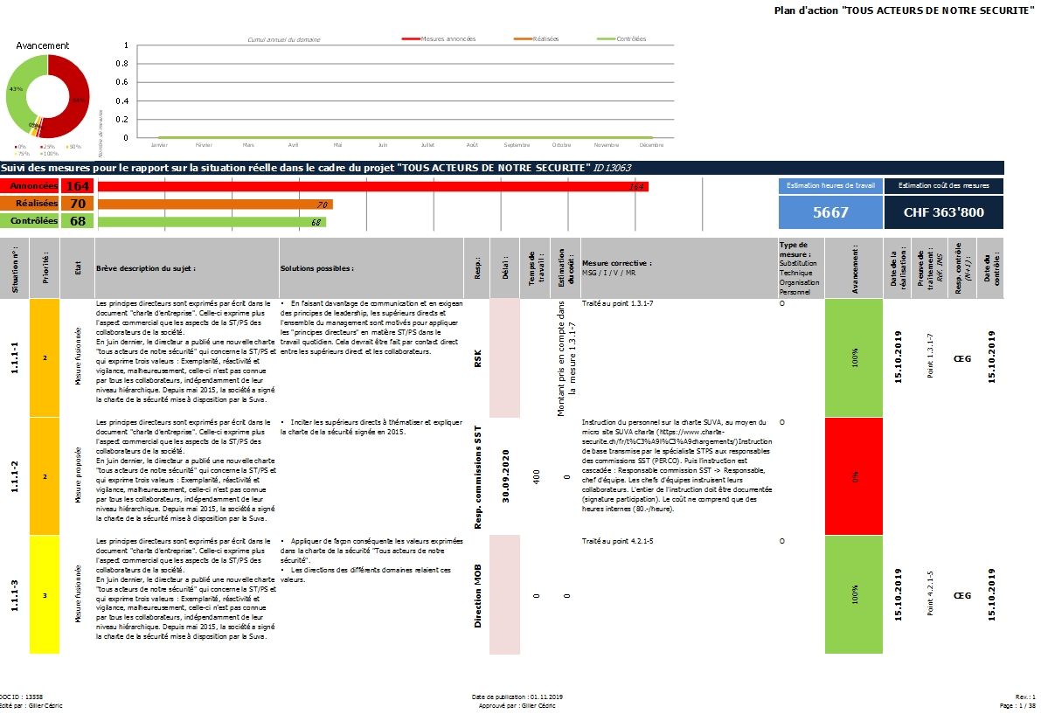
Plan d’action (Exemple)

Slide 30

Planification du plan d’action
Date butoir : quand est-ce que le plan d'action sera-t-il prêt ?
Discussion / débat ?
Validation par la direction?
Séminaire pour supérieurs: XX + XX.XX.XXXX

Slide 31


